Slide 1
EFOP-3.1.7-16-2016-00001 „esélyteremtés a köznevelésben” c. kiemelt projekt
Brassói Sándor
Köznevelési elnökhelyettes
Esélyteremtés a köznevelésben
EFOP-3.1.7-16-2016-00001

Slide 2
Korai iskolaelhagyók aránya, EU indikátor (ESL indikátor)
Az indikátor leírása: a 18-24 éves korosztályban alsó középfokú végzettséggel nem rendelkezők aránya, akik az adatfelvételt megelőző 4 hétben nem vettek részt oktatásban, képzésben. Alsó középfokú végzettségnek tekinthető a 2011-es ISCED 3 2 szintje (2014-től használatos), az 1997-es ISCED 3 A, B szintje. Az indikátor az EUROSTAT Munkaerőpiaci
Felmérésén alapul.

Slide 3
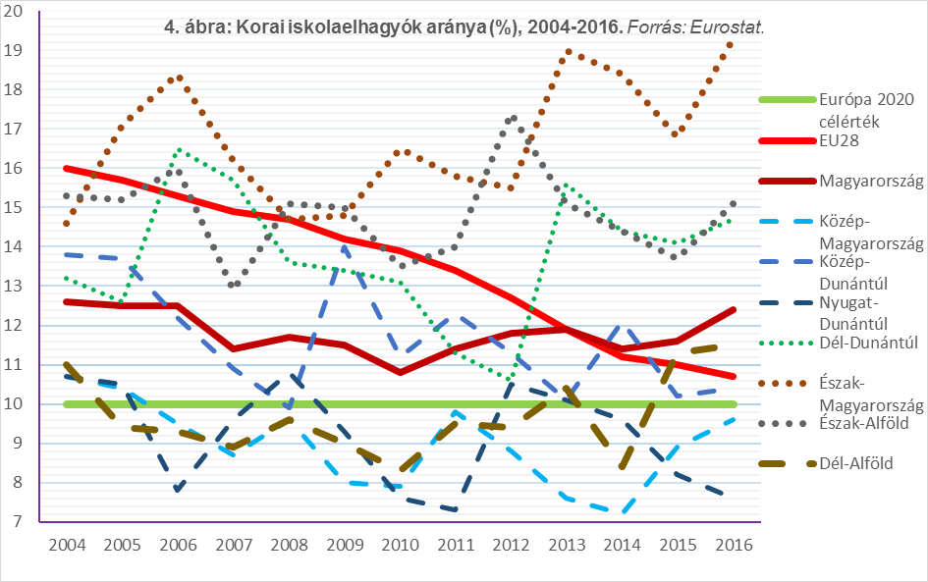

Slide 4
A projekt előzménye
A kiemelt projekt előzménye a TKKI által megvalósított TÁMOP-3.3.13-13/1-2013-0001 azonosítószámú Eötvös József Program Pedagógiai-szakmai szolgáltató intézet fejlesztése és Projektháló című kiemelt projekt.
Ennek keretei között létrejött egy pedagógiai-szakmai szolgáltatatási háló, kezdeménye amely a halmozottan hátrányos helyzetű gyermekek, tanulók esélyegyenlőségének és előrehaladásának segítése érdekében biztosított szolgáltatásokat a leghátrányosabb helyzetű térségekben és köznevelési intézményekben.
Esélyteremtés a köznevelésben
EFOP-3.1.7-16-2016-00001

Slide 5
A projekt céljai
A köznevelési intézményekben az esélyteremtő nevelést lehetővé tevő módszertani kultúra megerősítése, ezáltal a végzettség nélküli iskolaelhagyás mérséklése.
Az esélyteremtő módszertant alkalmazó köznevelési intézmények tanárképzési felsőoktatási intézménnyel együttműködő köznevelési módszertani intézménnyé (módszertani partneriskola) válásának támogatása.
Az iskolarendszeren kívüli hátránykompenzációt elősegítő programok (Tanoda, Második esély, Roma lányok korai iskolaelhagyásának csökkentése c. programok) egymáshoz illeszkedésének, eredményességének és nyomon követhetőségének fejlesztése.
Esélyteremtés a köznevelésben
EFOP-3.1.7-16-2016-00001

Slide 6
A projekt felépítése
EFOP-3.1.7-16-2016-00001
R
O
M
A
L
Á
N
Y
I
N
T
É
M
É
N
Y
F
E
J
L
E
S
Z
T
É
S
M
GY
H
T
A
N
O
D
A
M
Á
S
O
D
I
K
E
S
É
L
Y
Képzés
Esélyteremtés a köznevelésben
EFOP-3.1.7-16-2016-00001

Slide 7
Intézményfejlesztés Tevékenységei
Igényekhez igazodó szakmai szolgáltatás nyújtása a projekt fejlesztésébe bevont 150 intézmény részére, mentorok, szupervizorok és fejlesztő szakemberek támogatásával.
Az előd Támop projektben kifejlesztésre került esélyteremtő intézményfejlesztési program (ETIPE) disszeminációja, hatékonyságának vizsgálata. Továbbképzések szervezése, megvalósítása.
Deszegregációs folyamatok előkészítésének és megvalósítá-sának támogatása a település kapcsolatrendszerét megcélozva (mini projektek, települési kerekasztal).
Esélyteremtés a köznevelésben
EFOP-3.1.7-16-2016-00001

Slide 8
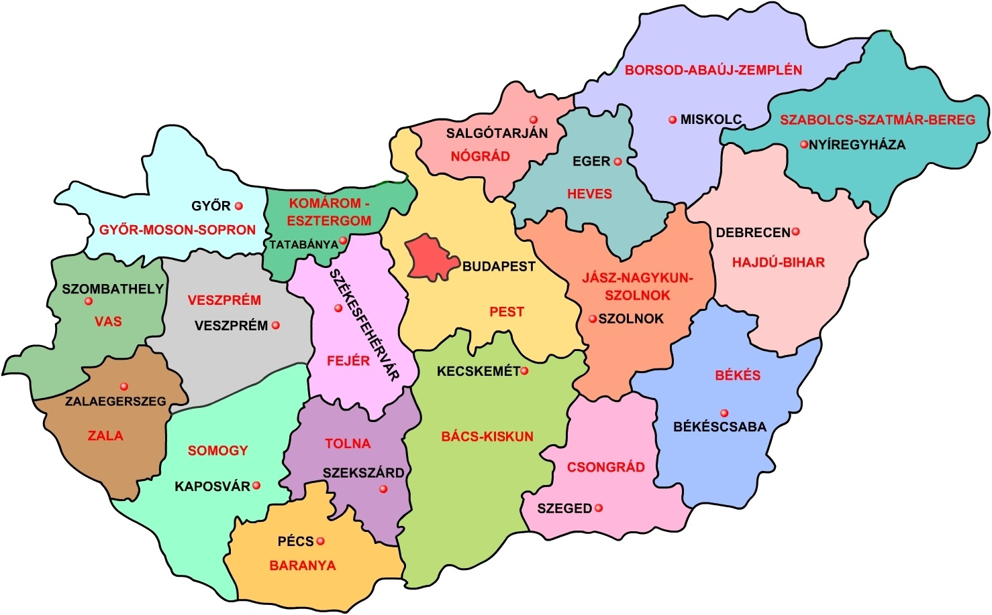
Intézményfejlesztésbe bevont intézmények
Jelenleg 150 intézmény került előzetes kiválasztásra a pályázati felhívás szempontjai alapján.
25
30
7
10
2
8
2
1
17
8
1
1
12
1
9
A fejlesztésbe bevont intézményeken belül 30 módszertani partneriskola segíti majd a hálózati tanulás megvalósulását.
4
1
6
5
2
3
4
11
1
3
6
Esélyteremtés a köznevelésben
EFOP-3.1.7-16-2016-00001

Slide 9
Módszertani partneriskola („gyakorlóhely”) céljai
Esélyteremtő működés segítése, módszertani kultúra kialakítása
Befogadó szemléletű képzés/továbbképzések
Felsőoktatási intézményekkel szakmai együttműködés
Jó gyakorlatok terjesztése
Új pedagógiai módszerek beépítése
Hátránykompenzációs program hatásainak feltárása
Műhelytalálkozók szervezése
Hálózatosodás kialakítása
Lemorzsolódás csökkentése
Munkaerő-piaci esélyek növelése
Társadalmi beilleszkedés elősegítése
Szemléletformálás, tudásmegosztás
Hátrányos helyzetűek támogatása
Végzettség nélküli iskolaelhagyás mérséklése
Esélyteremtés a köznevelésben
EFOP-3.1.7-16-2016-00001

Slide 10
ETIPE - Esélyteremtő intézményfejlesztési program és eszközrendszer
Célcsoportok: óvodák, általános iskolák, középiskolák, kollégiumok
Alapelvek, prioritások
Autentikus intézményfejlesztés kiemelten kezeli a hátrányos helyzetű gyermekek/tanulók szükségleteihez igazodó szemlélet- és tanulási paradigma-váltást, a reflektív gondolkodás fejlesztését.
A fejlesztés az intézményben meglévő, előzetes tudásra, a mérések és vizsgálatok eredményeire épít.
Az esélyteremtő intézmény a gyermekek/diákok körében személyre szabott fejlesztést valósít meg, melynek lényege: a jelenlegi és a kívánt állapot (szociabilitás, képességek, tudás, kapcsolatok….) közötti különbségből fakadó szükségletek minél pontosabb, méréseken, vizsgálatokon alapuló feltárása és az erre épülő, differenciált fejlesztés.
Elutasítja a negatív diszkrimináció minden megnyilvánulási formáját, adottságként fogadja el és kezeli a gyermeki/tanulói sokféleséget.
Esélyteremtés a köznevelésben
EFOP-3.1.7-16-2016-00001

Slide 11
ETIPE - Esélyteremtő intézményfejlesztési program és eszközrendszer
A program és eszközrendszer sajátosságai
Teljes intézményi közösség elköteleződésével és folyamatos tevékenységével valósulhat meg.
Tudatosság és tervszerűség, valamint a folyamat jelleg, aminek nincs előre kitűzhető végállapota, hiszen állandó megújulást, a változó társadalmi elvárásokra való reagálást igényel.
A fejlesztés területeit, összetevőit az óvoda, az iskola és a kollégium mindhárom (intézményi, csoportszobai/osztálytermi és a gyermek/tanuló) szintjén értelmezi.
Az esélyteremtő intézmény kulcsszavai
személyes figyelem bizalom tudatosság rendszerszemlélet
kölcsönös tisztelet partnerség hitelesség konkrétság
őszinteség méltányosság felelősségvállalás aktivitás
Esélyteremtés a köznevelésben
EFOP-3.1.7-16-2016-00001

Slide 12
ETIPE - Esélyteremtő intézményfejlesztési program és eszközrendszer
Várható eredmények
Hatékonyabban valósul meg az alapkészségek és a kulcskompetenciák fejlesztése, amelynek eredményeként javulnak az országos kompetenciamérés tanulói és intézményi eredményei.
Erősödik az intézmények hátránykompenzáló képessége, ezáltal csökken a kudarcélmény, a korai iskolaelhagyás.
A sikeres óvodai és iskolai beilleszkedés, a személyiség kibontakoztatása, a szülők bevonása garanciája lehet az életkezdési és munkaerő-piaci esélyek növelésének, ezáltal a társadalmi felzárkózásnak.
A minden gyermekre, fiatalra kiterjedő esélyteremtés hosszú távon a társadalmi mobilitás irányába hat.

Slide 13
Hátránykompenzáció Tevékenységei
Tanoda program
Második esély iskolai program
A 3.3.15 Tanoda támogató pályázat keretein belül kiválasztott tanodák részére:
bemeneti-, kimeneti mérések elvégzése (eDia, kompetenciamérés, intelligencia tesztek, egyéb).
egyéni fejlesztési tervek készítése,
képzések biztosítása,
hálózatépítés,
a tanodák eredményességének mérése.
Az elődprojektben kifejlesztett továbbképzések akkreditációja, képzések szervezése
a Második esély iskolák programot megvalósítók számára szakmai műhelytalálkozók szervezése.
Esélyteremtés a köznevelésben
EFOP-3.1.7-16-2016-00001

Slide 14
Tanoda, második esély Régiós eloszlása
Második esély iskolák
100
71
5
1
9
5
15
21
2
3
22
38
Tanodák
Esélyteremtés a köznevelésben
EFOP-3.1.7-16-2016-00001

Slide 15
Roma lányok programpillér
A roma lányok végzettség nélküli iskolaelhagyásának megelőzése program megvalósítói részére képzés fejlesztés-, és szervezés.
Az egymástól tanulás támogatás és a hálózatosodás elősegítésének érdekében országos konferencia és regionális szakmai műhelytalálkozók szervezése.
Esélyteremtés a köznevelésben
EFOP-3.1.7-16-2016-00001

Slide 16
Roma lány pillérben résztvevő programszolgáltatók Régiós eloszlása
Roma lány nyertesek
29
12
1
1
14
6
Esélyteremtés a köznevelésben
EFOP-3.1.7-16-2016-00001

Slide 17
KÖSZÖNÖM A MEGTISZTELŐ FIGYELMET!
Esélyteremtés a köznevelésben
EFOP-3.1.7-16-2016-00001

